Slide 1







Slide 2



Mở rộng vốn từ về đất nước Việt Nam;
Biết đặc điểm, dấu hiệu nhận diện và công dụng của câu khiến, câu cảm.

Slide 3

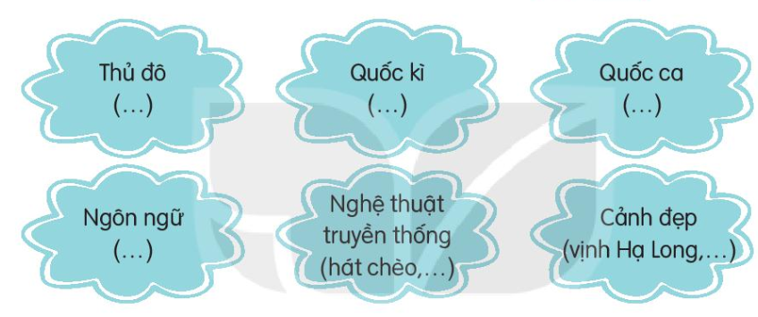
1. Tìm từ ngữ thích hợp cho mỗi chỗ trống

Slide 4

Trao đổi, thảo luận để tìm từ ngữ thích hợp thay cho mỗi chỗ trống.

Slide 5



Tìm từ ngữ thích hợp cho mỗi chỗ trống
Thủ đô (…)
Hà Nội

Slide 6
Tìm từ ngữ thích hợp cho mỗi chỗ trống
Quốc kì (…)
Cờ đỏ sao vàng

Slide 7
Tìm từ ngữ thích hợp cho mỗi chỗ trống
Quốc ca (…)
Tiến quân ca

Slide 8
Tìm từ ngữ thích hợp cho mỗi chỗ trống
Ngôn ngữ (…)
Tiếng Việt

Slide 9
Tìm từ ngữ thích hợp cho mỗi chỗ trống
Nghệ thuật truyền thống (…)
chèo, tuồng, cải lương, múa dối nước,…

Slide 10
Tìm từ ngữ thích hợp cho mỗi chỗ trống
Cảnh đẹp (…)
vịnh Hạ Long, hồ Ba Bể, biển Sầm Sơn

Slide 11
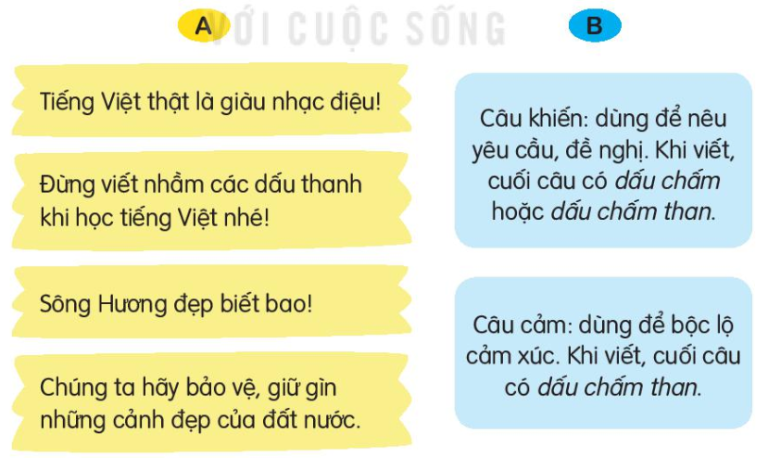
2. Các câu ở cột A thuộc kiểu câu nào ở cột B?

Slide 12
2. Các câu ở cột A thuộc kiểu câu nào ở cột B?

Slide 13
3. Đặt một câu cảm và một câu khiến trong tình huống sau:
- Bày tỏ cảm xúc về một cảnh đẹp của quê hương em.
- Đưa ra một yêu cầu về việc bảo vệ, giữ gìn cảnh đẹp quê hương.
Xem thêm tại: https://loigiaihay.com/bai-20-luyen-tap-trang-94-95-sgk-tieng-viet-lop-3-tap-2-ket-noi-tri-thuc-voi-cuoc-song-a110194.html#ixzz7sM5bxkjr
Bày tỏ cảm xúc về một cảnh đẹp của quê hương em.
Đưa ra một yêu cầu về việc bảo vệ, giữ gìn cảnh đẹp quê hương.

Slide 14
Bày tỏ cảm xúc về một cảnh đẹp của quê hương em; đưa ra một yêu cầu về việc bảo vệ, giữ gìn cảnh đẹp quê hương
Lưu ý: Khi viết câu cảm phải dùng dấu chấm than; câu khiến có thể dùng dấu chấm than hoặc dấu chấm ở cuối câu

Slide 15
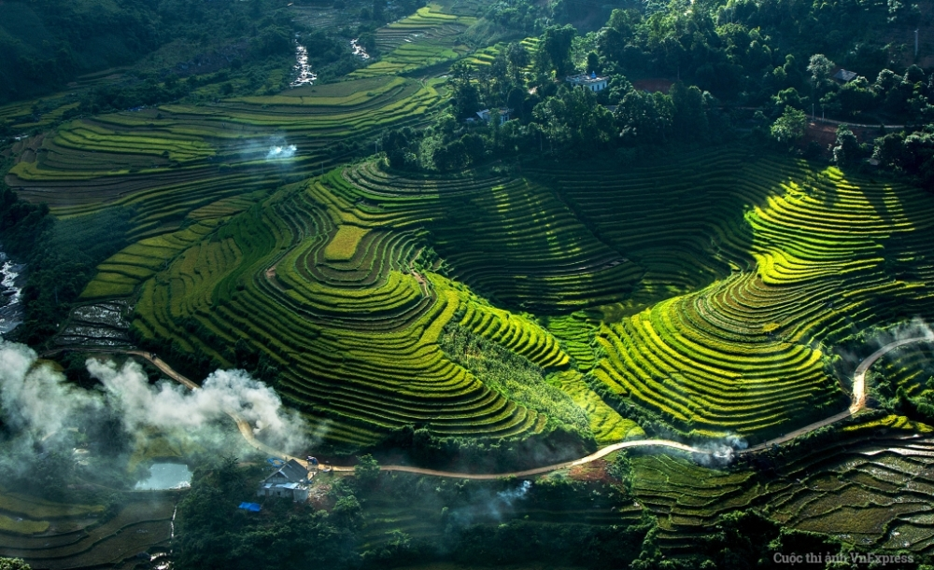
Bày tỏ cảm xúc về một cảnh đẹp của quê hương em.
Rừng núi nước ta hùng vĩ thật!

Slide 16

- Đưa ra một yêu cầu về việc bảo vệ, giữ gìn cảnh đẹp quê hương.
Hãy bảo vệ lấy rừng xanh của đất nước!

Slide 17

Sưu tầm tranh ảnh, bài văn, bài thơ,... về cảnh đẹp đất nước

Slide 18
